Slide 1
CAPSTONE 2026
Sistema web para el procesamiento inteligente y centralización de documentos tributarios
INGENIERÍA INFORMÁTICA · SEDE PUENTE ALTO
Nicolás Cisterna · Marcelo Vásquez · Martín Godoy
Docente: Fabián Enrique Saldaño Pérez

Slide 2
Índice
01 Problemática a resolver
06 Tecnologías
02 Solución y objetivo
07 Riesgos y planificación
03 Alcances
08 Costos estimados
04 Requerimientos
09 DEMO
05 Diseño del sistema

Slide 3
Problemática a resolver
Desafío principal
Información fragmentada
La documentación tributaria de compra se administra con archivos dispersos y digitación manual, dificultando el control oportuno de los gastos.
Facturas y boletas distribuidas entre carpetas y registros manuales.
Errores y reprocesos
La transcripción manual exige tiempo y validación posterior.
Baja visibilidad
Consultar gastos, proveedores y tendencias requiere consolidación.

Slide 4
Solución y objetivo del proyecto
Propuesta de valor
1 · Digitalización
Centralizar los documentos de compra y transformar su contenido en información financiera consultable.
Carga de PDF y extracción preliminar de campos tributarios mediante IA.
2 · Validación humana
Revisión del PDF junto a un formulario editable antes de confirmar.
3 · Información útil
Búsqueda, dashboard de gastos en CLP y consultas en lenguaje natural.

Slide 5
Alcances del sistema
Qué hace
Qué no hace
• No emite ni timbra DTE.
• No se integra directamente con el SII.
• No incorpora pagos bancarios ni un ERP completo.
• No ejecuta consultas de escritura generadas por IA.
• Gestiona documentos tributarios electrónicos
• Carga PDF en lotes pequeños.
• Extrae, revisa y confirma datos tributarios.
• Consulta documentos y métricas financieras.
• Responde preguntas mediante asistente IA.
Restricciones clave
PDF hasta 15 MB · lotes de 1 a 10 · montos en CLP · PDF de DTE en formato Estandar

Slide 6
Lista de requerimientos
Funcionales
No funcionales
• Inicio de sesión 2FA y recuperación de contraseña.
• Creación de notebooks y carga de documentos.
• Extracción con IA y revisión asistida.
• Gestión documental y búsqueda.
• Chat financiero y actualización del dashboard.
• Seguridad: HTTPS, hashing, JWT y control de acceso.
• Privacidad: aislamiento por empresa/notebook.
• Calidad: integridad y precisión financiera.
• Rendimiento: extracción, listados y dashboards.
• Resiliencia ante fallas del servicio de IA.

Slide 7
Diseño del sistema · Modelo relacional
(Vista resumida de las entidades clave )
empresa
usuario
🔑
id_empresa
🔑
id_usuario
rut_empresa
🔗
id_empresa
razon_social
rut_usuario
estado
1
1
nombre / apellido
correo / rol / estado
1
N
lote_procesamiento
notebook
documento
🔑
id_notebook
🔑
id_lote
🔑
id_documento
1
🔗
id_empresa
🔗
id_empresa /
🔗
id_empresa /
creado_por
1
N
id_notebook
1
N
id_notebook / id_lote
nombre / descripcion
creado_por
cargado_por
icono / paleta_colores
cantidad_documentos
posicion_lote
cantidad_procesados / cantidad_errores
estado

Slide 8
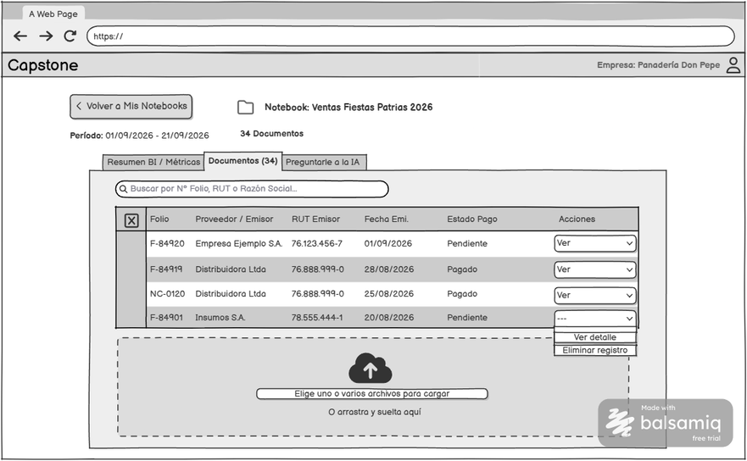

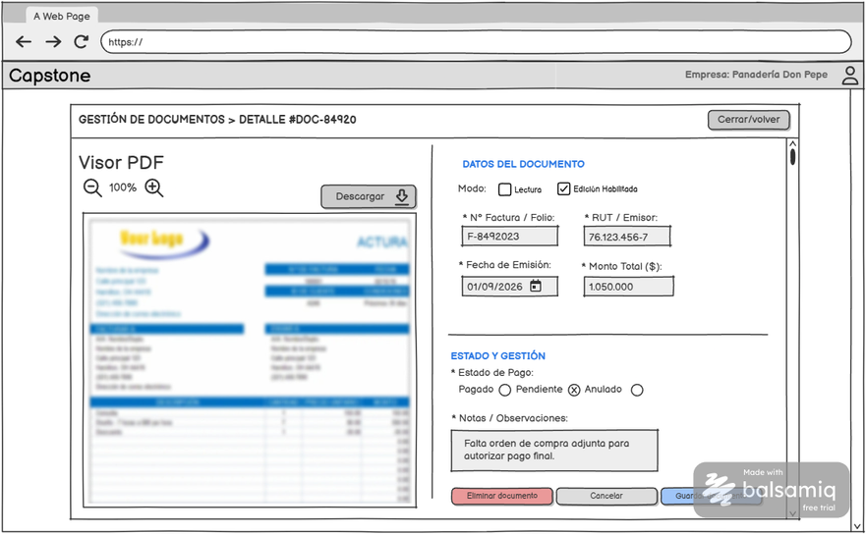
Diseño del sistema · Actividades principales
USUARIO
SISTEMA
SERVICIO EXTERNO DE IA
Elegir notebook
y cargar PDF
Validar formato, tamaño
y cantidad de archivos
Rechazar
archivo
No
¿PDF
válido?
Sí
Extraer campos tributarios
y devolver JSON
Revisar y corregir
los campos
Mostrar PDF y datos
para revisión
Pendiente de
revisión
No
¿Confirma?
Sí
Guardar datos
confirmados
Carga y procesamiento inteligente de documentos

Slide 9
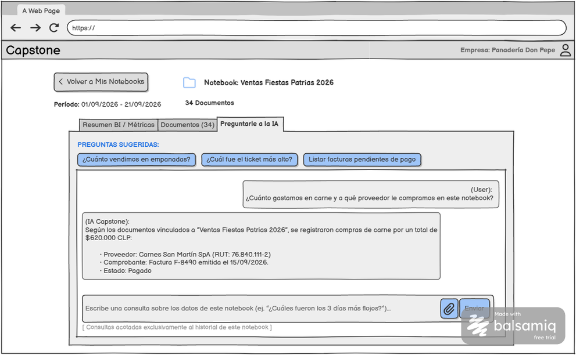
Diseño del sistema · Actividades principales
USUARIO
SISTEMA
SERVICIO EXTERNO DE IA
Escribir pregunta
financiera
Enviar contexto del
notebook autorizado
Interpretar pregunta
y proponer consulta
Validar tablas, permisos
y solo lectura
¿Válida?
No
Rechazar
consulta
Sí
Consultar la BD
operacional
ETL + DW: actualizar
dashboard y KPI
Generar respuesta
en lenguaje natural
Ver resultados y KPI
ChatBot: Consulta de solo lectura, analítica mediante ETL y respuesta conversacional.

Slide 10
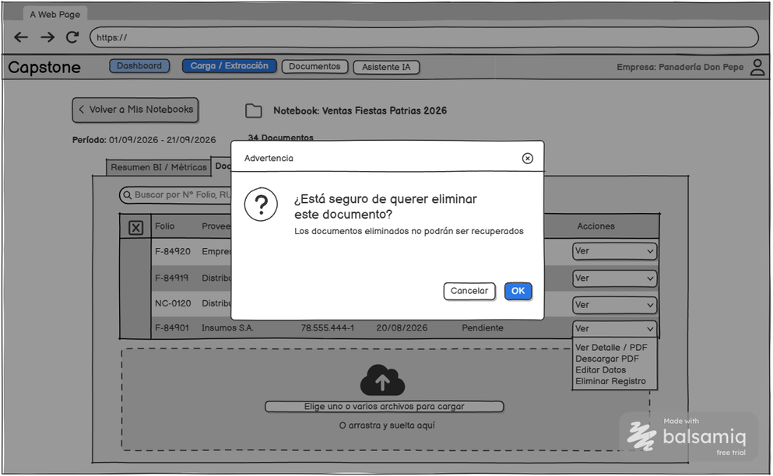
Diseño del sistema · Actividades principales
Consulta, edición, descarga y solicitud de eliminación de documentos del notebook.
USUARIO
SISTEMA
Abrir notebook y consultar documentos
Listar documentos de la empresa
Filtrar y seleccionar documento
Mostrar detalle y PDF original
¿Acción?
Editar datos
Validar y guardar cambios
Descargar PDF
Entregar archivo PDF
Solicitar eliminación
Solicitar confirmación previa

Slide 11
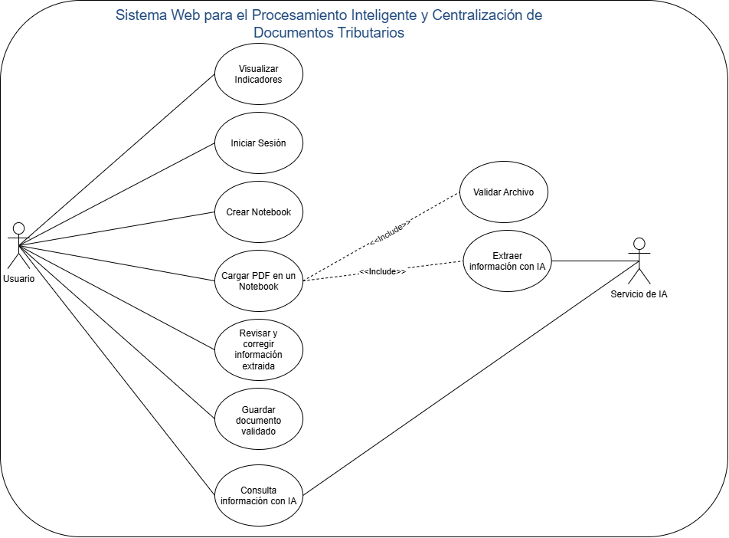
Diseño del sistema · Casos de uso

Slide 12








Tecnologías del desarrollo
Interfaz web
React.js (TS) / Next.js · Tailwind CSS
Backend
Node.js / Express · TypeScript · API REST
Procesamiento e IA
Express · API de IA multimodal
Persistencia
PostgreSQL / Supabase · Data Warehouse (En desarollo)
Seguridad y operación
HTTPS · JWT · Git/GitHub

Slide 13
Estimación de riesgos
ID
Riesgo identificado
Probabilidad
Impacto
Nivel
R01
Retrasos en el desarrollo e integración de módulos
3
3
Crítico
R02
Extracción incorrecta de datos tributarios mediante IA
2
3
Alto
R03
Fallas de integración entre Node.js, FastAPI y PostgreSQL
2
3
Alto
R04
Indisponibilidad o limitaciones del servicio externo de IA
2
2
Moderado
Nivel de riesgo = P x I

Slide 14
Planificación · Carta Gantt
Plan desde el 14 de ago al 30 nov. 2026 - 18 semanas
5
6
7
8
9
10
11
12
13
14
15
16
17
18
Levantamiento / ERS
Arquitectura y diseño
Backend e integración IA
Frontend y revisión
Dashboard y chatbot
QA, despliegue y cierre

Slide 15
Resumen de costos estimados del proyecto
(Solo de referencia)
$10.000.000 CLP
Desarrollo de software
60%
$6.000.000
Análisis y diseño
10%
$1.000.000
Infraestructura y cloud
8%
$800.000
Pruebas y calidad
7%
$700.000
Documentación y despliegue
5%
$500.000
Contingencia
10%
$1.000.000

Slide 16
DEMO

